Slide 1
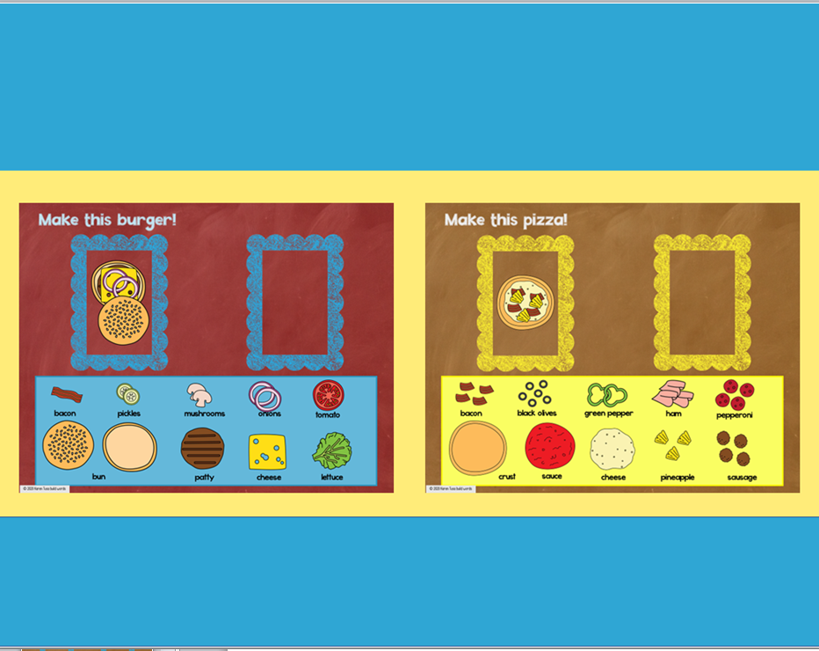
VAMOS A COCINAR HAMBURGUESAS Y PIZZAS
ARRASTRAR LOS INGREDIENTES ADENTRO DEL MARCO VACÍO PARA COPIAR EL MODELO.

Slide 2
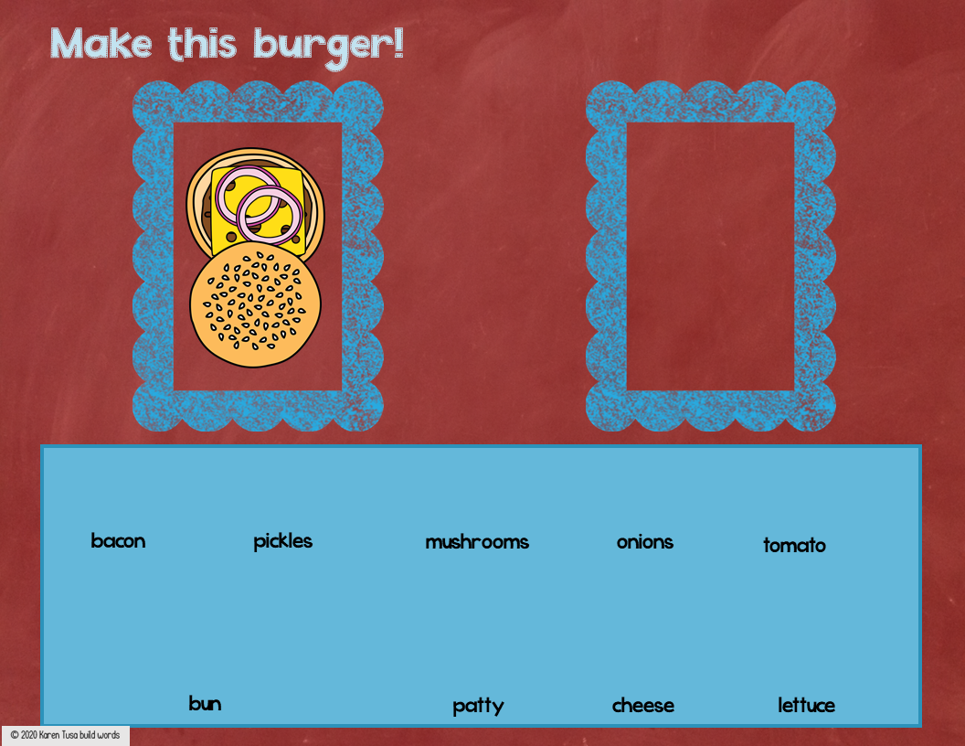





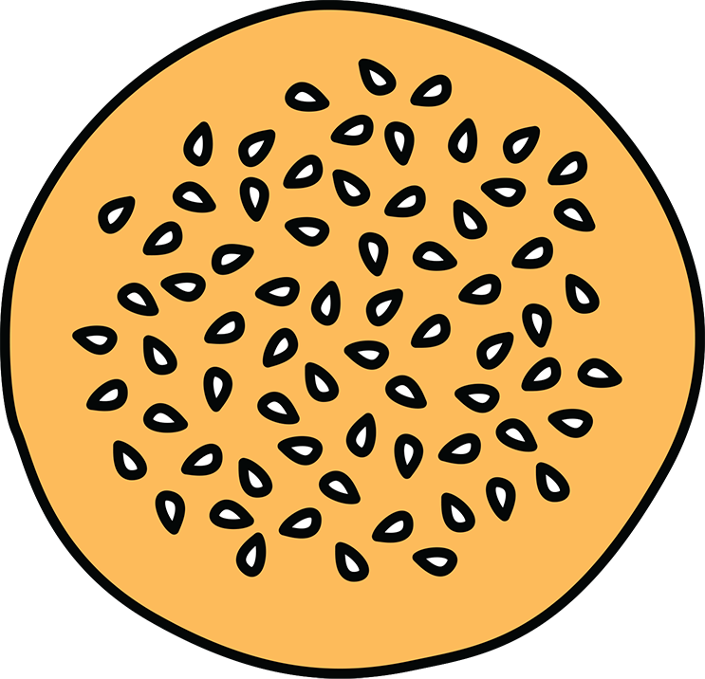





Slide 3
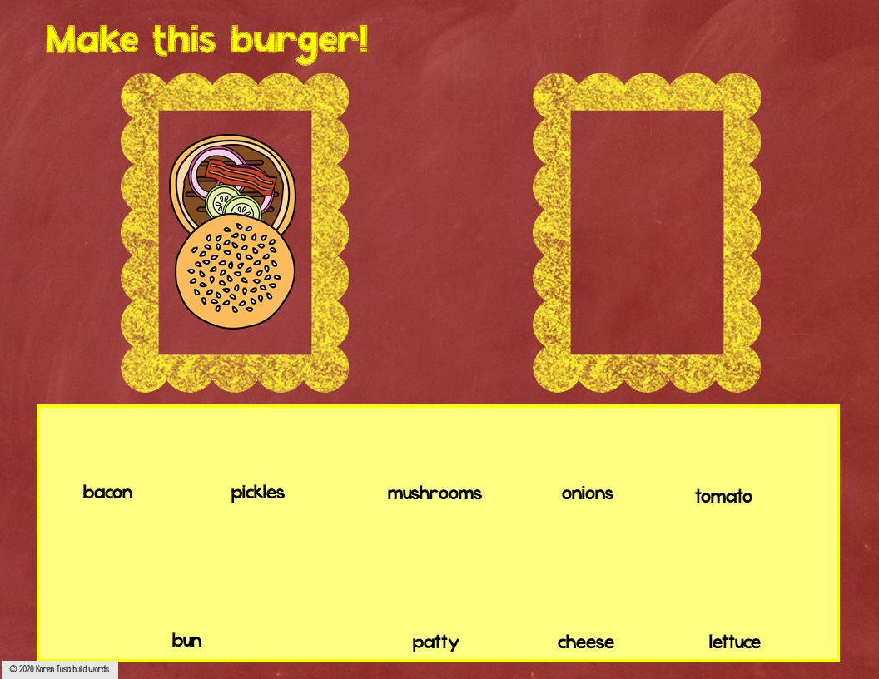

Slide 4
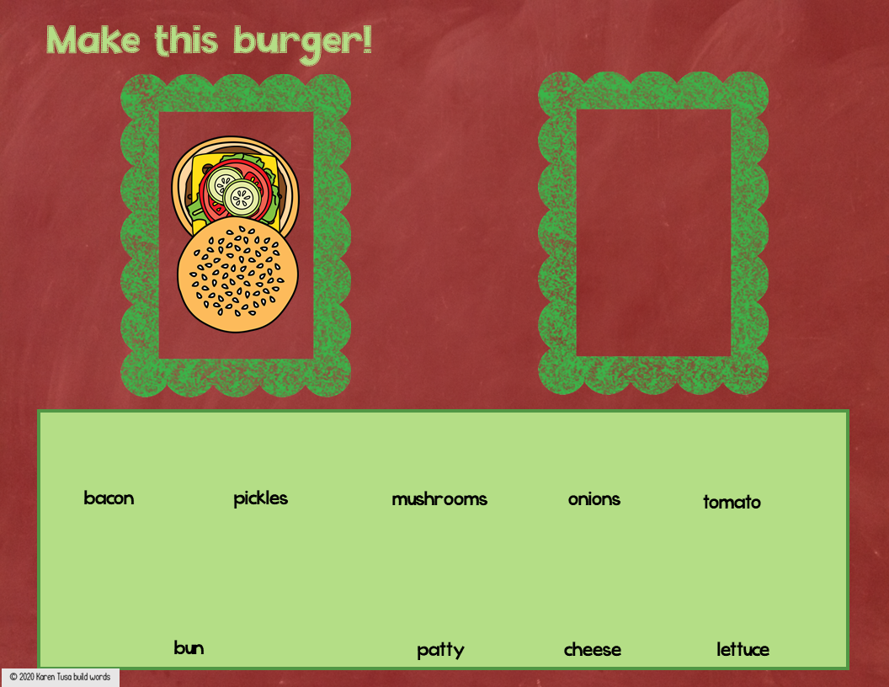

Slide 5
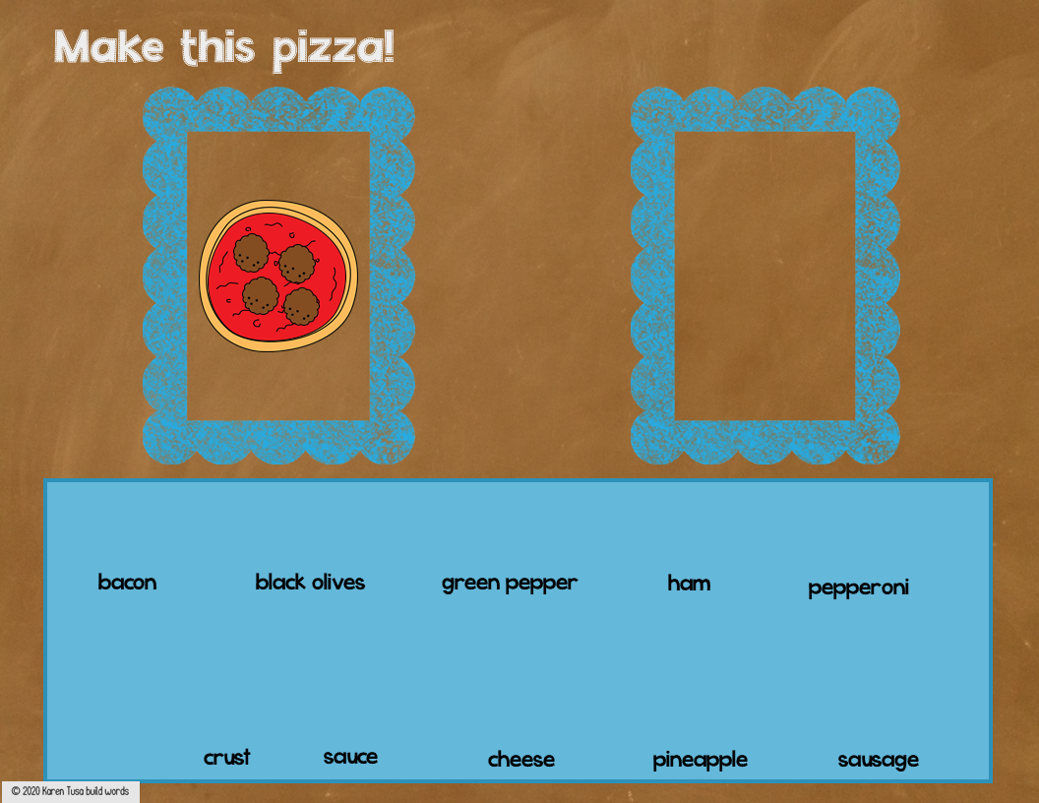







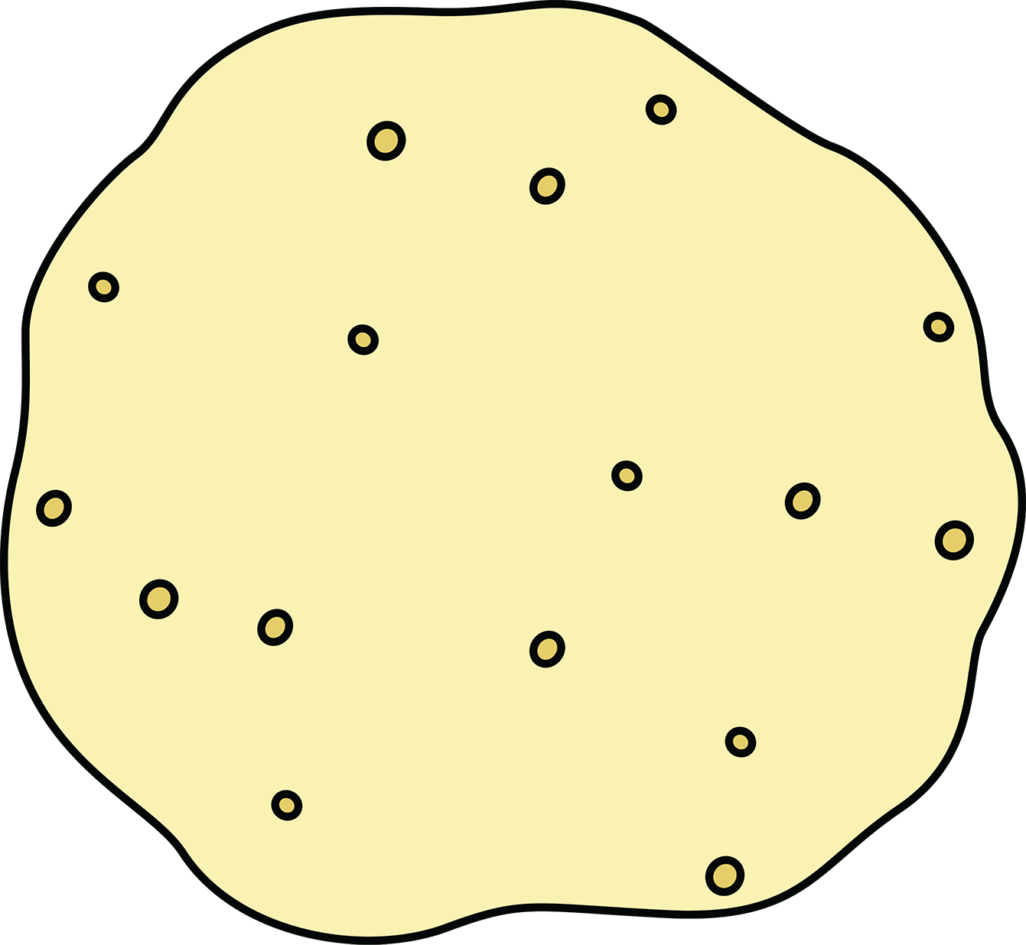



Slide 6
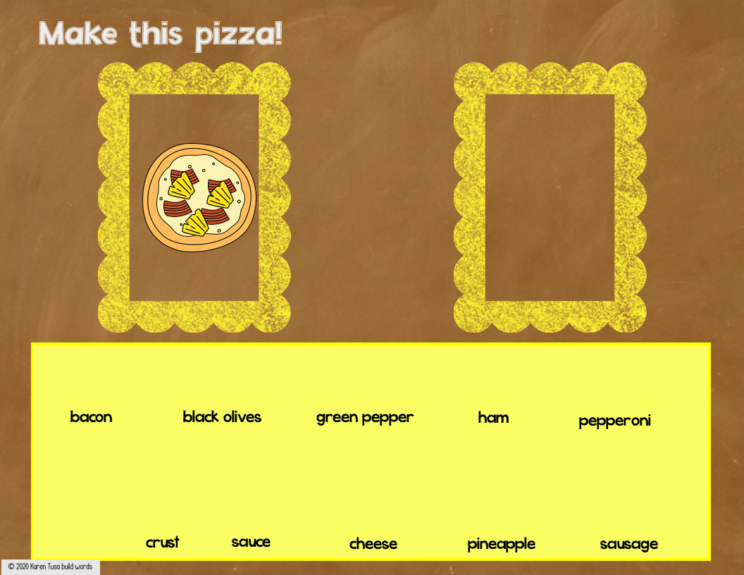

Slide 7
